Slide 1
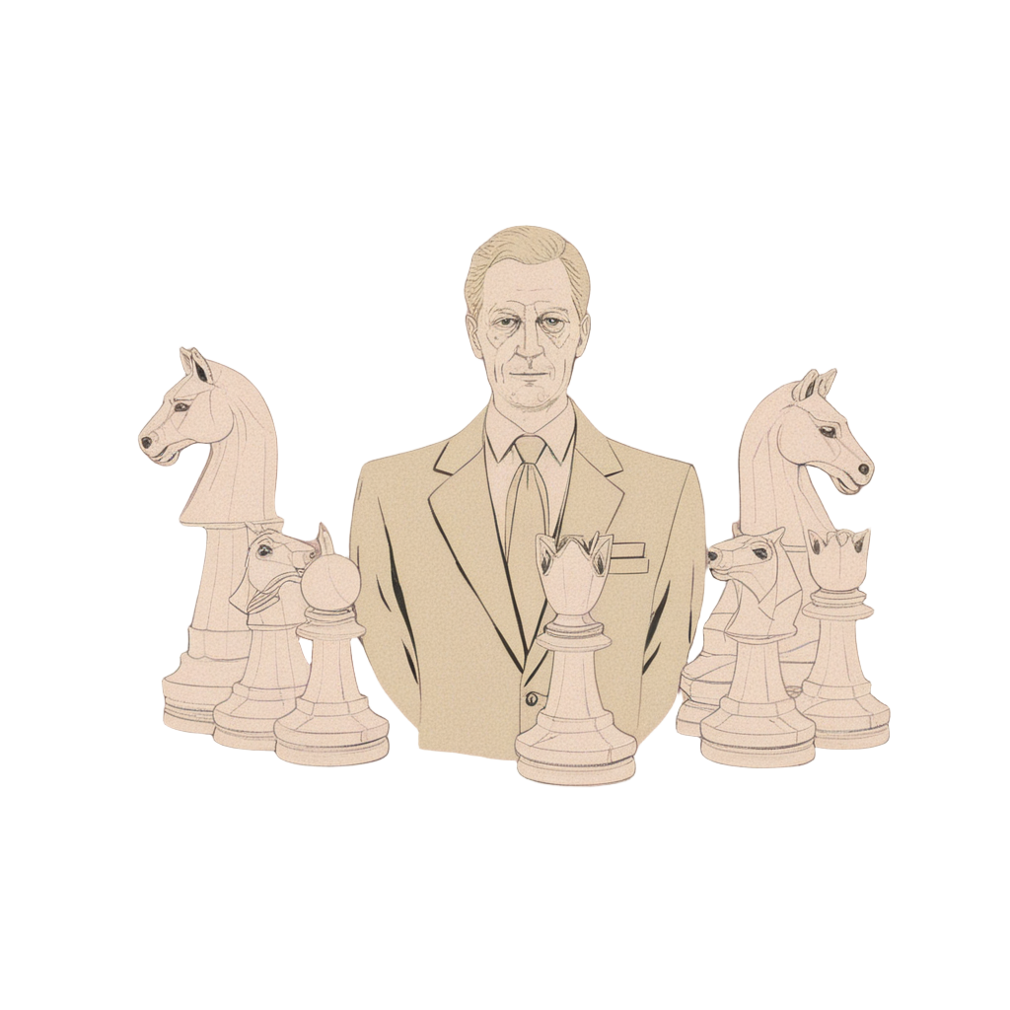
Gestion Commerciale
Gérer et dynamiser l'activité commerciale, recruter les meilleurs talents et maîtriser les outils adéquats.

Slide 2





Slide 3



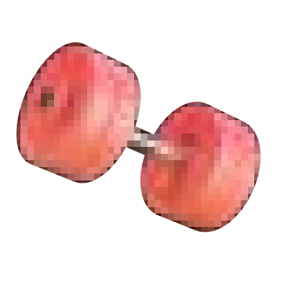



Slide 4





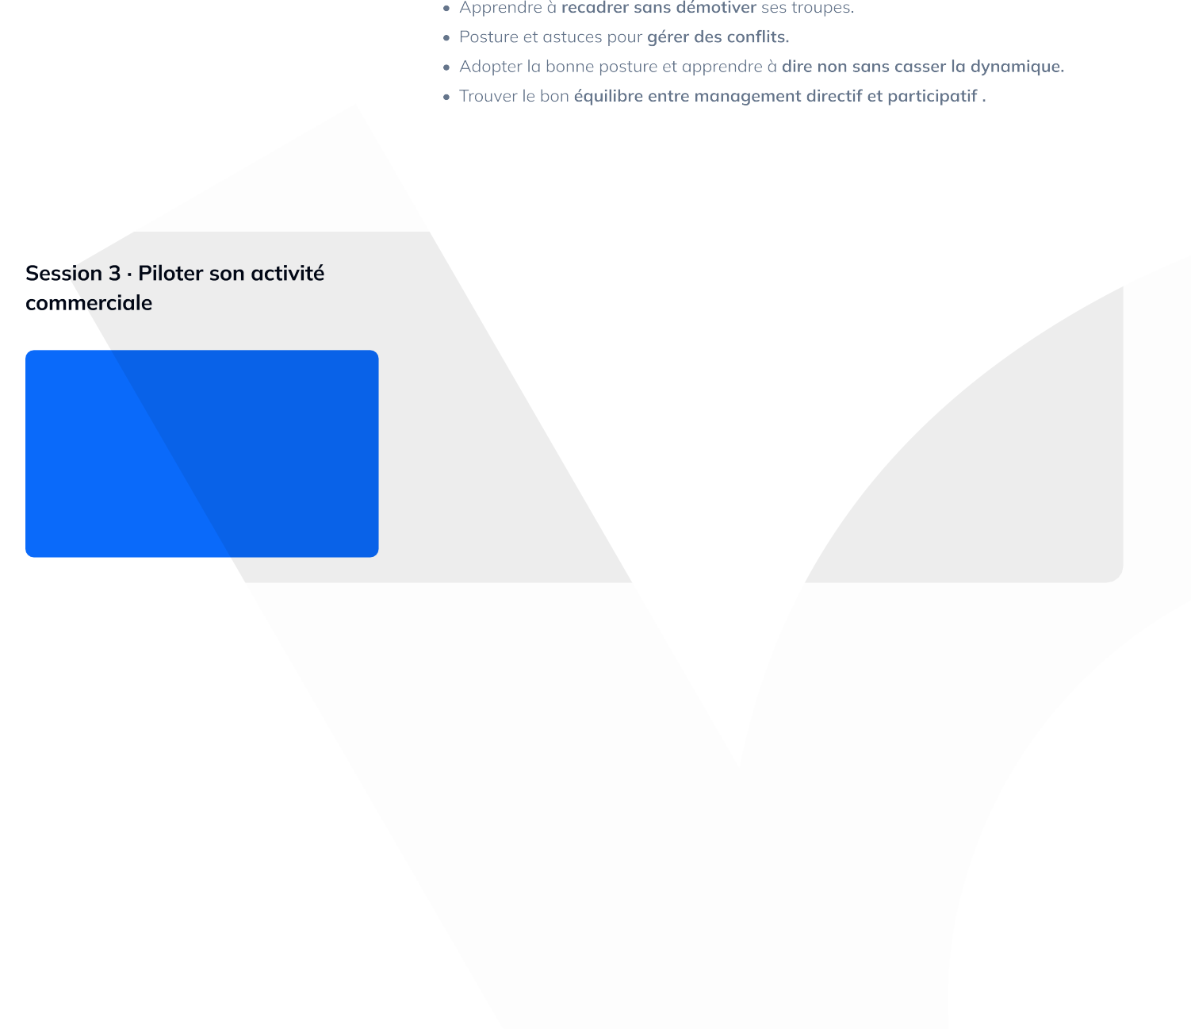
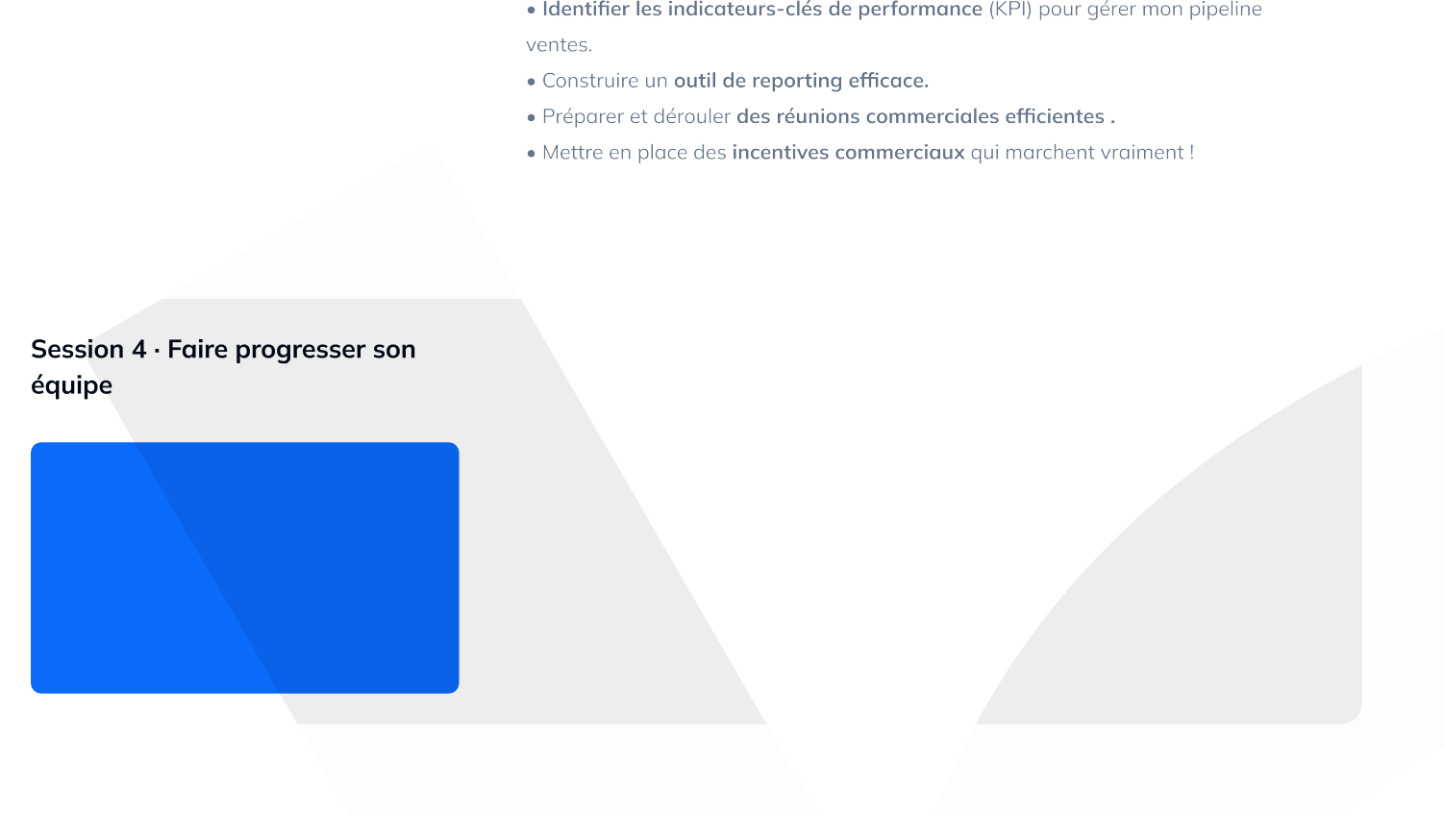

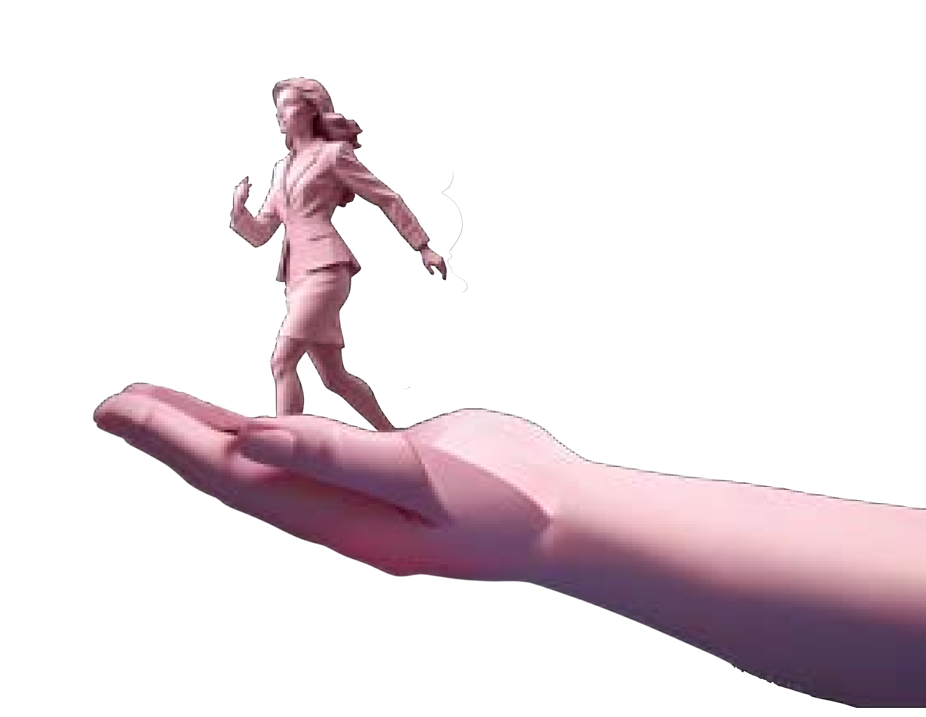


Slide 5





















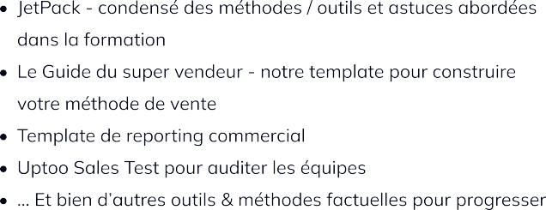

Slide 6
